Slide 1
SeasUp
Александра Трунина, Андрей Каракозов

Slide 2
Введение
Чат-бот на платформе Telegram с использованием Telegram Bot API и SciKit Learn для предварительной диагностики сердечно-сосудистых заболеваний

Slide 3
Реализация
Чат-бот
Анализ данных
Создание нейронной сети
Обработка данных
Оптимизация работы

Slide 4
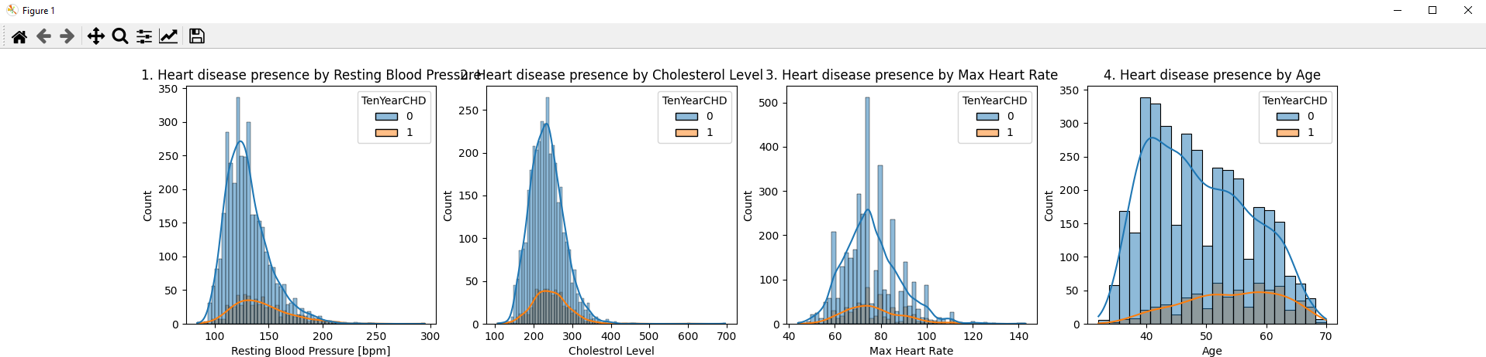
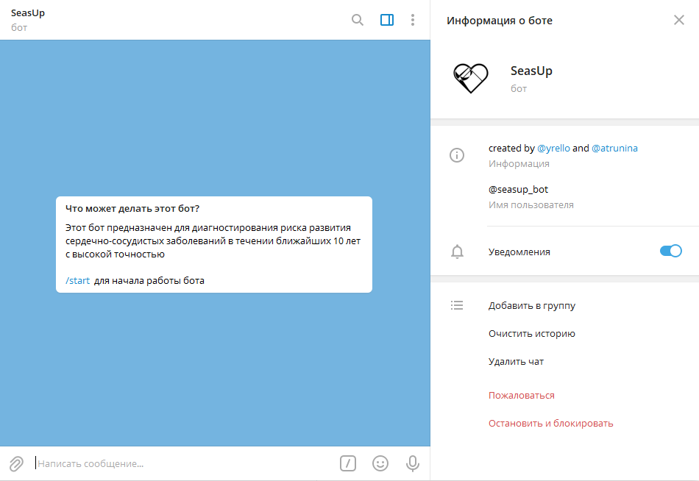
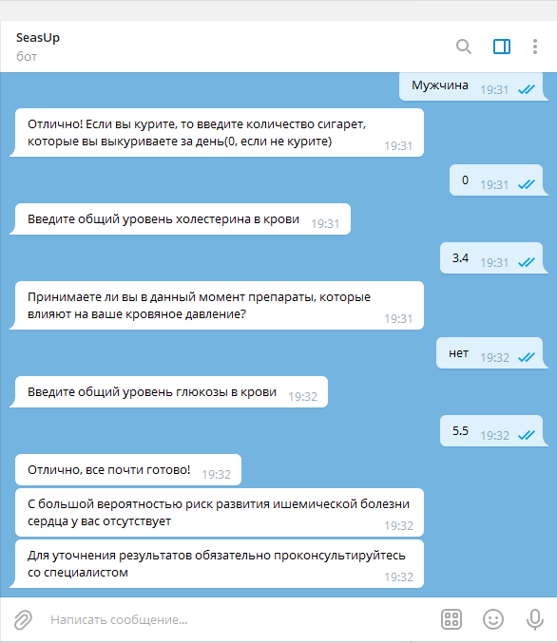
Скриншоты

Slide 5
Пути развития
Медицинское обоснование работы классификатора, создание полноценного web интерфейса, создание более точной модели

